Slide 1

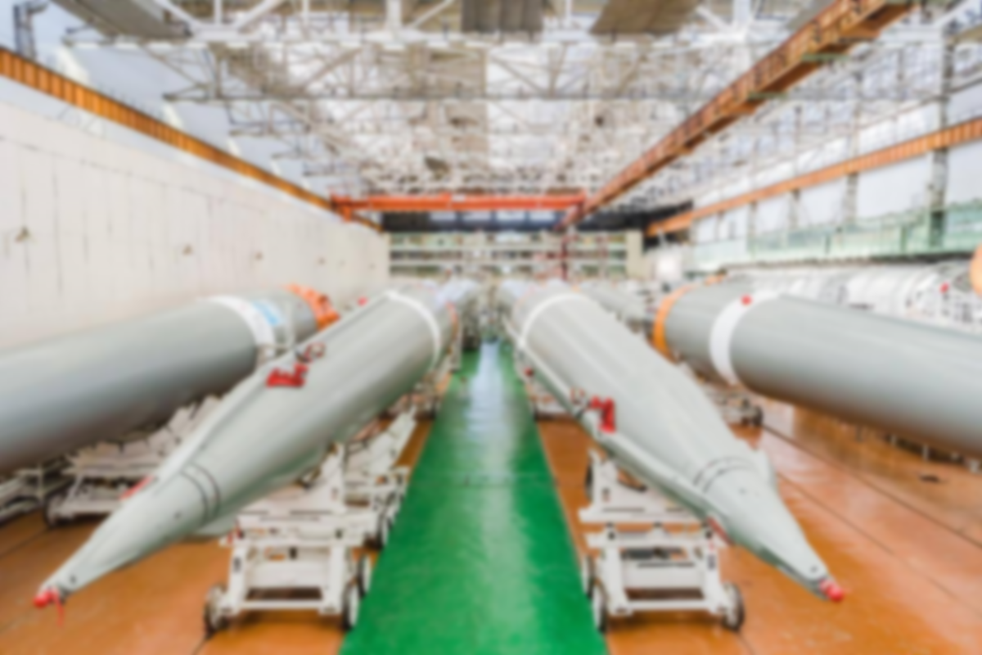


Входит в состав Военно-Промышленной Корпорации
«НПО машиностроения»
—крупнейшего ракетостроительного холдинга России.

Slide 2
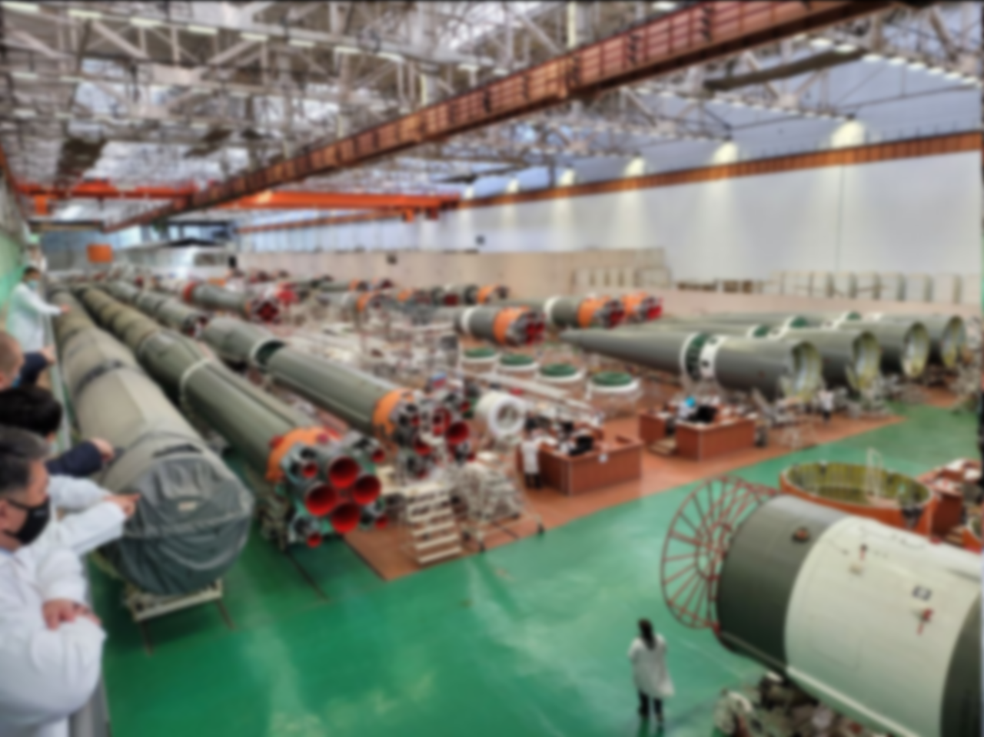
Одно из ведущих предприятий в области разработки и производства гироскопических приборов для систем управления ракетно-космической техники различного назначения.
Приоритетные направления деятельности:
-разработка, производство и модернизация составных частей отечественной ракетно-космической техники, в том числе создание для нужд Министерства обороны Российской Федерации составных частей перспективных боевых комплексов с крылатыми ракетами, ракетных комплексов стратегического назначения и космических систем всепогодного наблюдения;
-разработка, производство и модернизация составных частей ракетно-космической техники, поставляемой на экспорт;
-разработка и производство продукции, созданной на основе технологий двойного назначения, в том числе в сферах аэрокосмических и информационных технологий.

Slide 3
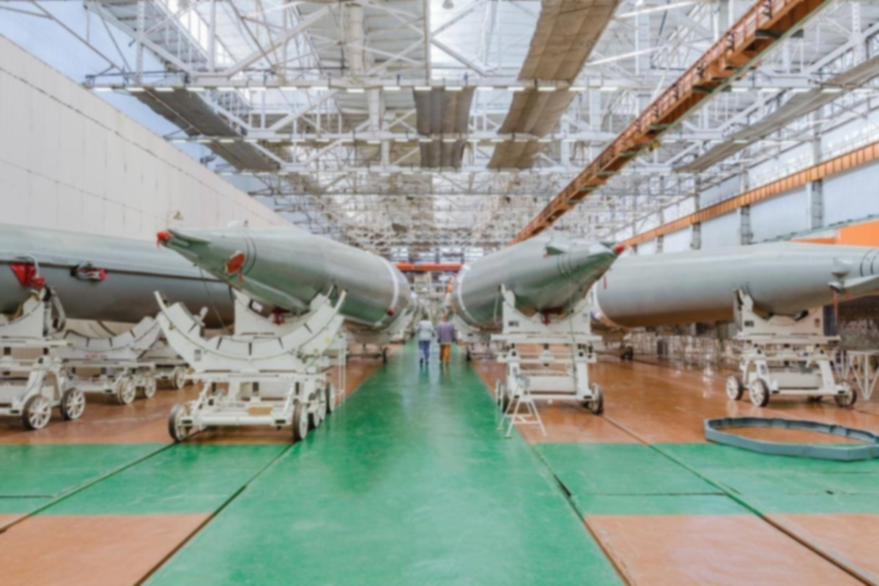
Востребованные специальности:
11.03.03 Конструирование и технология электронных средств
15.03.05 Конструкторско-технологическое обеспечение машиностроительных производств
24.03.02 Системы управления движением и навигация
20.03.01 Техносферная безопасность
18.03.01 Химическая технология
27.03.04 Управление в технических системах

Slide 4
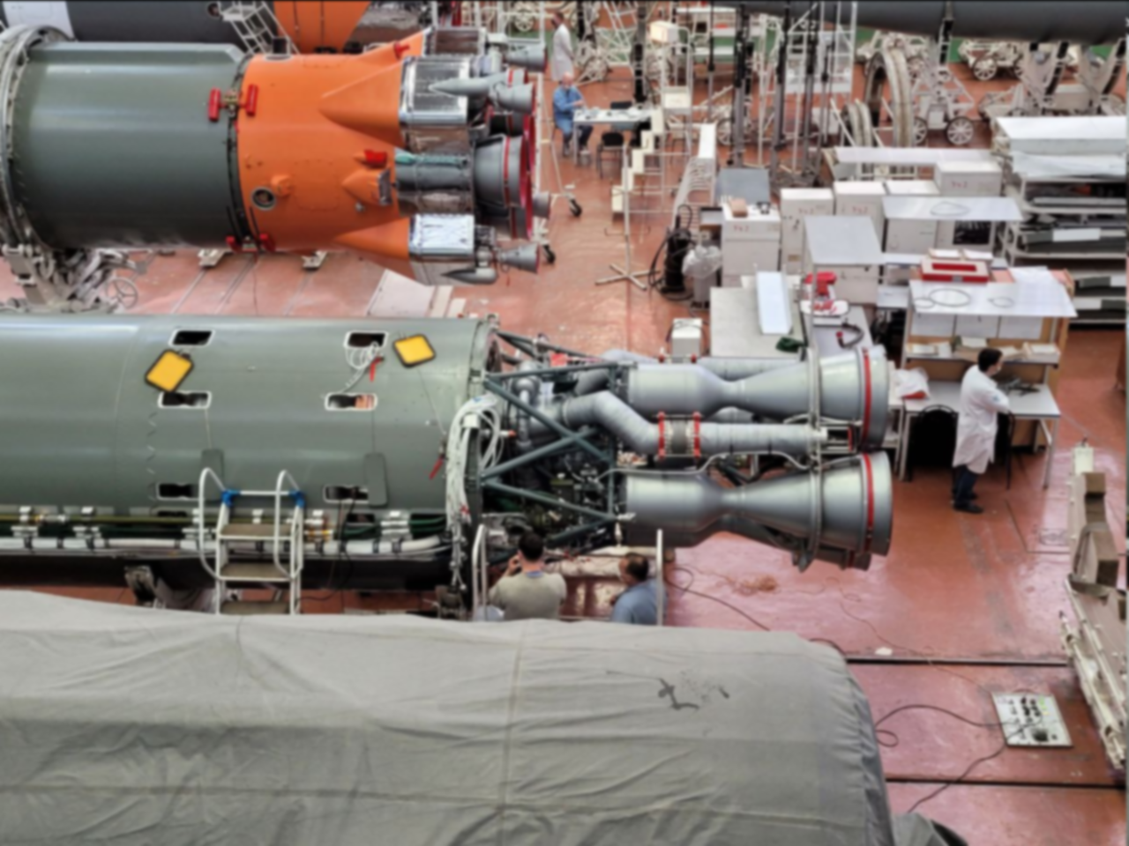
Преимущества целевого набора:
бесплатное обучение;
практика на предприятии;
помощь при написании ВКР;
доп.стипендия от предприятия;
гарантированное трудоустройство

Slide 5

Программа поддержки молодых специалистов:
Повышение квалификации в учебных центрах
Наставничество
Ежемесячные надбавки к окладу
Жилищная программа
Карьерный рост

Slide 6
Комплекс социальных услуг:
материальные дотации:
по семейным обстоятельствам;
по итогам работы;
компенсация за съём жилья;
выплаты молодым специалистам и рабочим;
компенсация спортивных абонементов;
лечебно-оздоровительный отдых (путевки в санатории, детские лагеря).

Slide 7

Контакты:
Тел: 8(3513)28-88-05; 8(3513)28-86-11;
e-mail: ok@npoe.ru;
сайт: www.npoe.ru.

